Slide 1
Parole de Vie
Février 2025

Slide 2
"Examinez tout avec discernement : retenez ce qui est bon"
(1Th 5, 21)

Slide 3
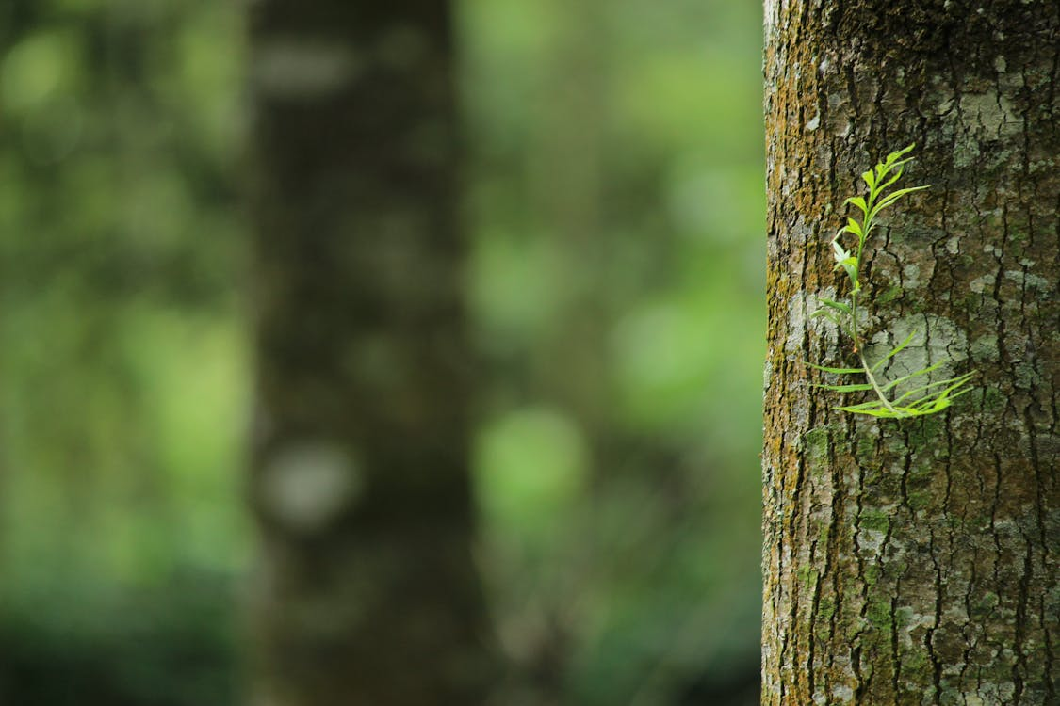
La Parole de vie de ce mois est extraite d'une série de recommandations finales que l'apôtre Paul adresse à la communauté des Thessaloniciens :

Slide 4
« N’éteignez pas l’Esprit, ne méprisez pas les paroles des prophètes ; examinez tout avec discernement : retenez ce qui est bon ; tenez-vous à l’écart de toute espèce de mal ».

Slide 5
Prophétie et discernement, dialogue et écoute. Telles sont les instructions de Paul à la communauté qui vient de s'engager depuis peu sur la voie de la foi.

Slide 6
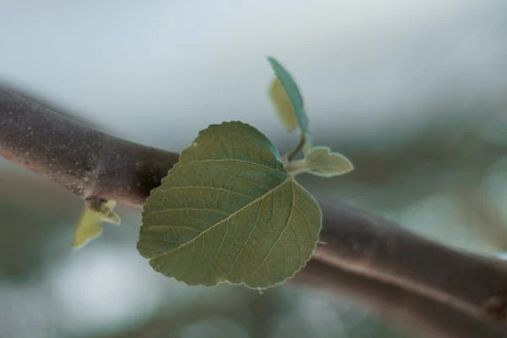
Parmi les différents dons de l'Esprit, Paul attachait beaucoup d’importance à celui de la prophétie . Le prophète n'est pas celui qui prévoit l'avenir, mais plutôt celui qui a le don de voir et de comprendre l'histoire personnelle et collective du point de vue de Dieu.

Slide 7
Mais tous les dons sont guidés par le plus grand des dons, la charité, l'amour fraternel .

Slide 8
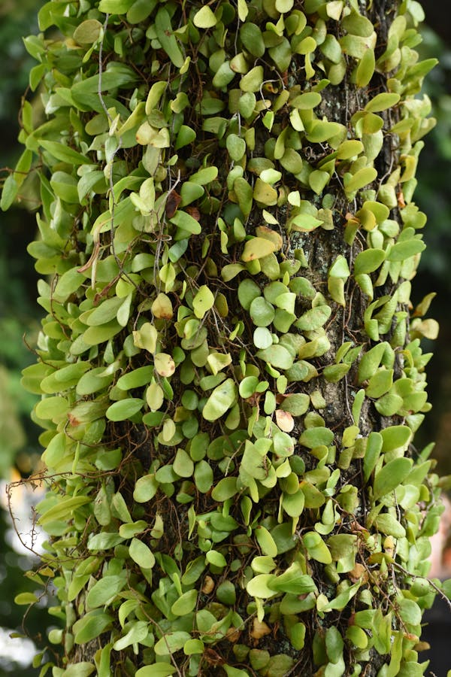
Augustin d'Hippone affirme que seule la charité permet de comprendre l'attitude à adopter face aux diverses situations .

Slide 9
"Examinez tout avec discernement : retenez ce qui est bon"

Slide 10
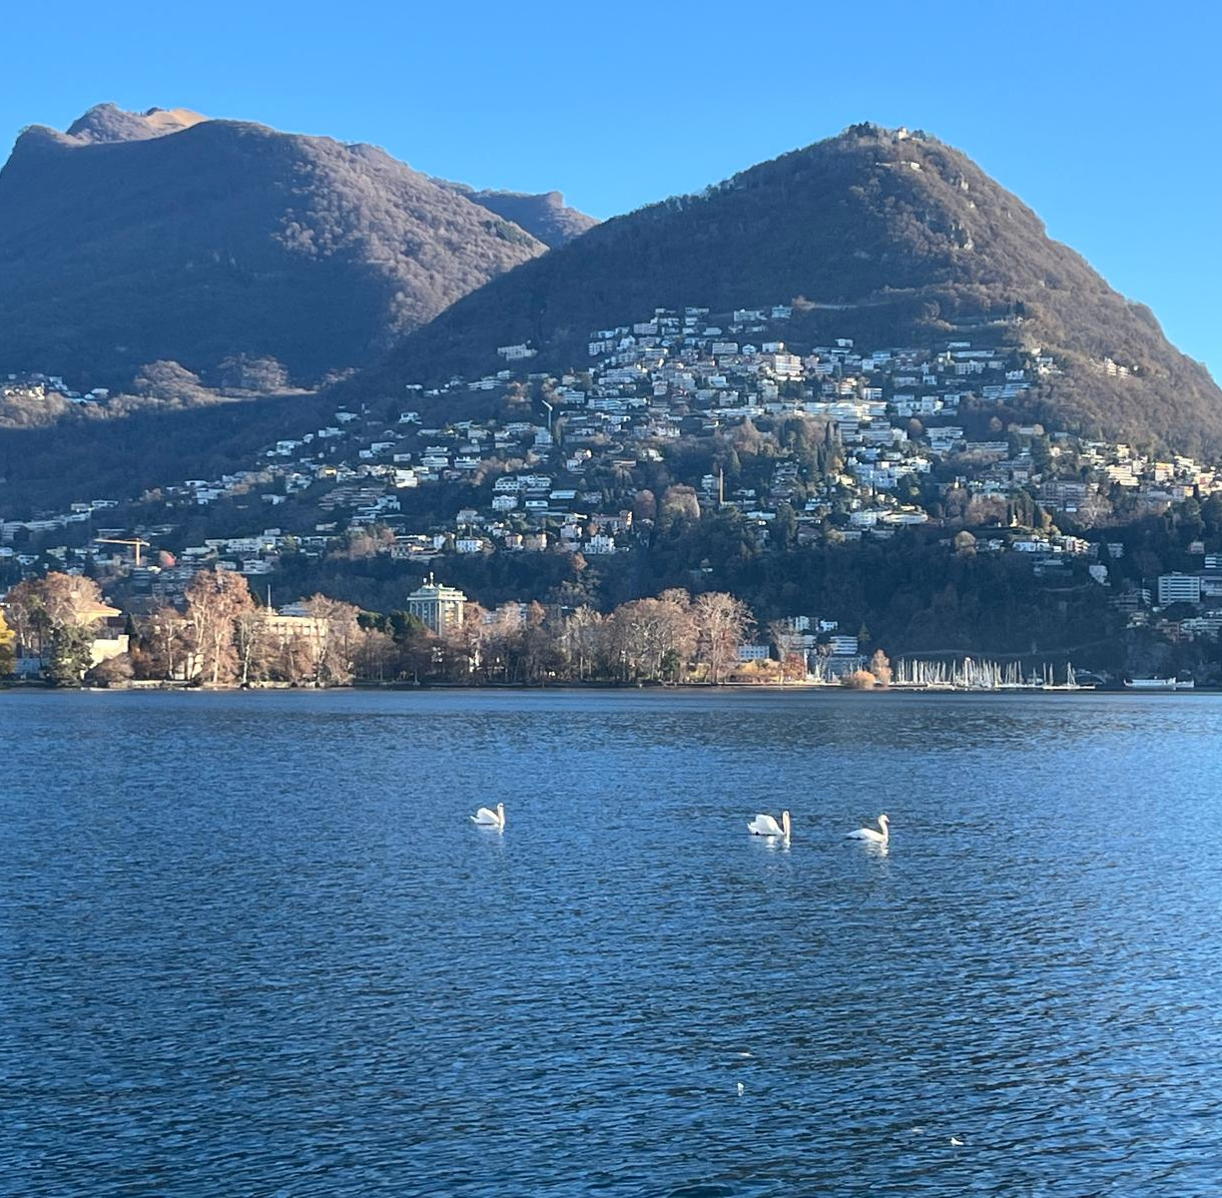
Il s’agit d’être capable de discerner non seulement les dons personnels mais aussi les nombreuses potentialités et complexités des points de vue et des opinions qui se présentent à nous à travers les personnes qui nous entourent et avec lesquelles nous traitons,

Slide 11
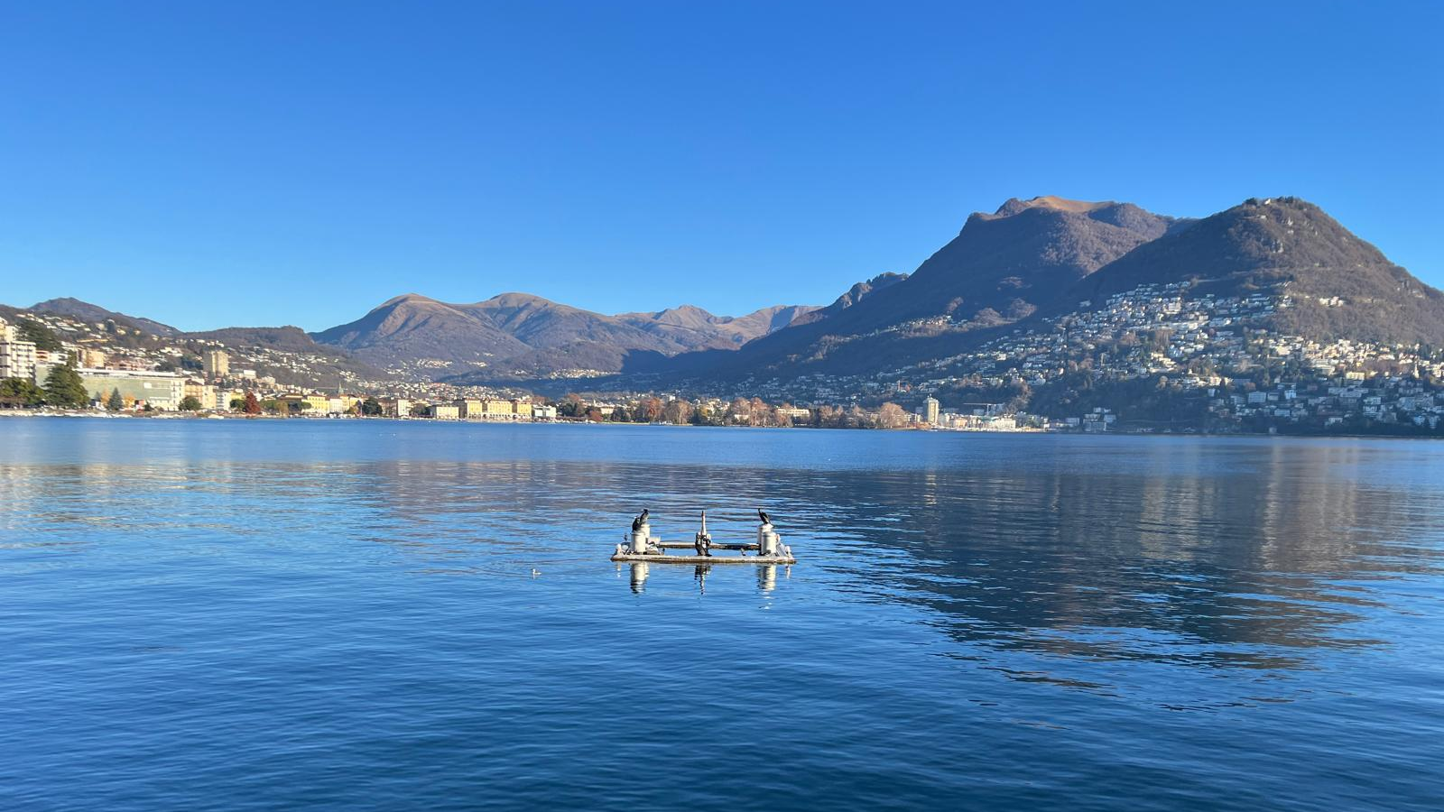
peut-être aussi chez les personnes que nous rencontrons par hasard. Il est important de maintenir l'authenticité dans nos cœurs et aussi d'être conscients des limites de notre propre point de vue.

Slide 12
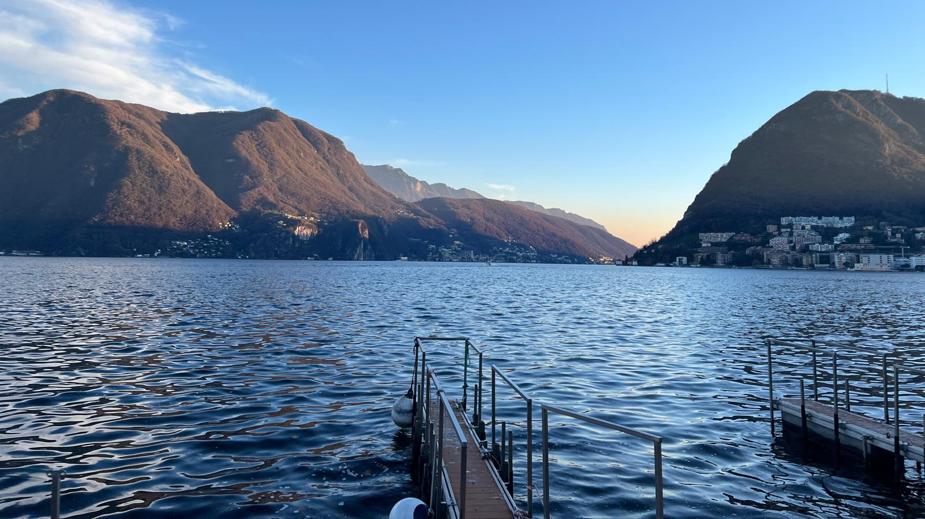
Cette parole de vie pourrait être un mot d’ordre à adopter dans toutes les situations de dialogue et de confrontation.

Slide 13
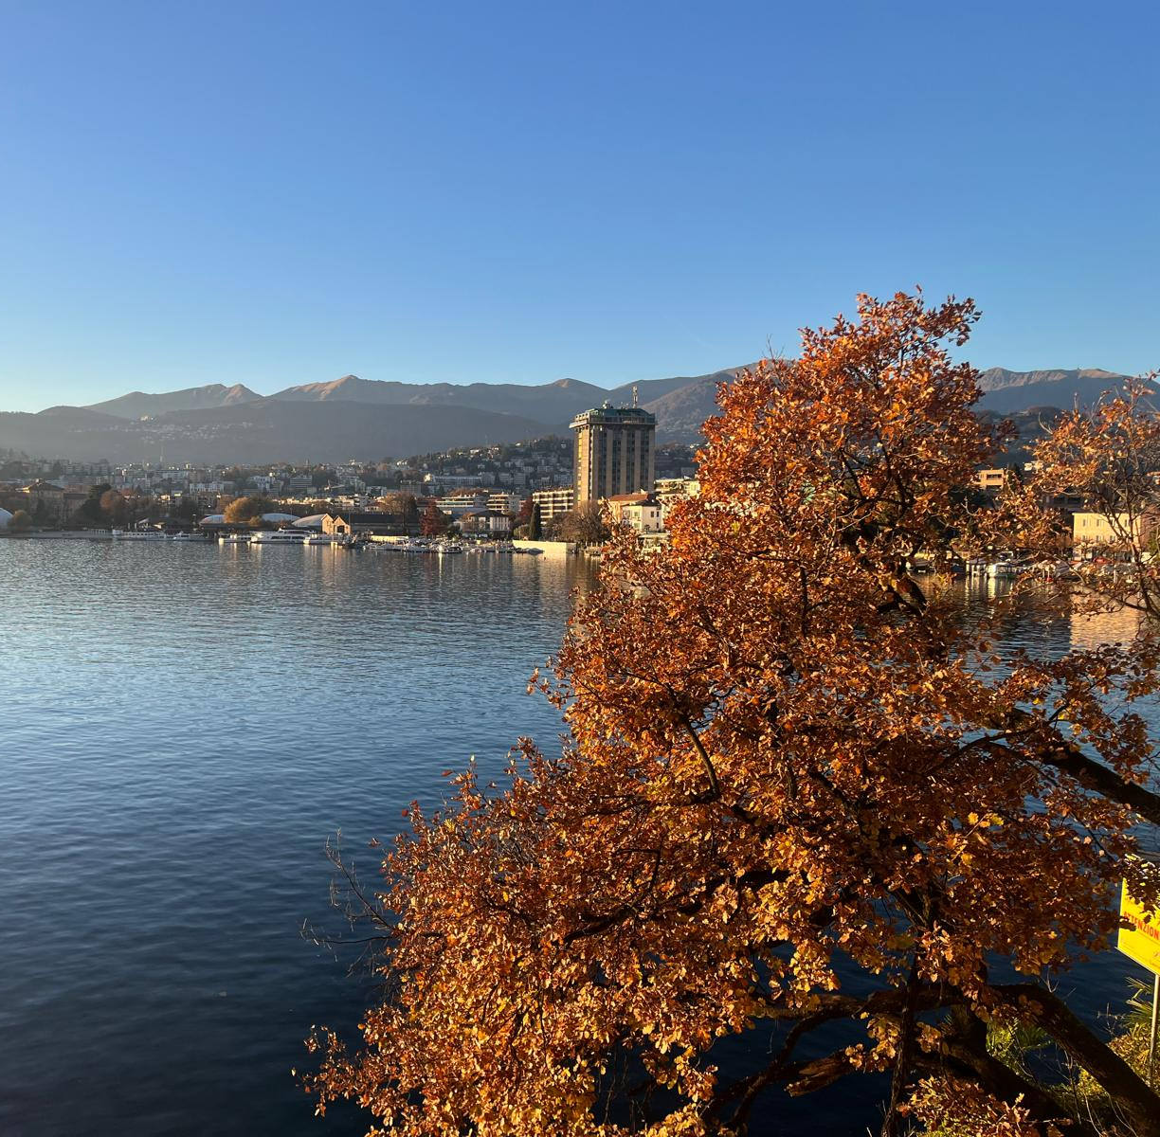
Écouter l'autre, pas nécessairement pour tout accepter, mais en sachant qu'il est possible de trouver quelque chose de bon dans ce qu'il dit.

Slide 14
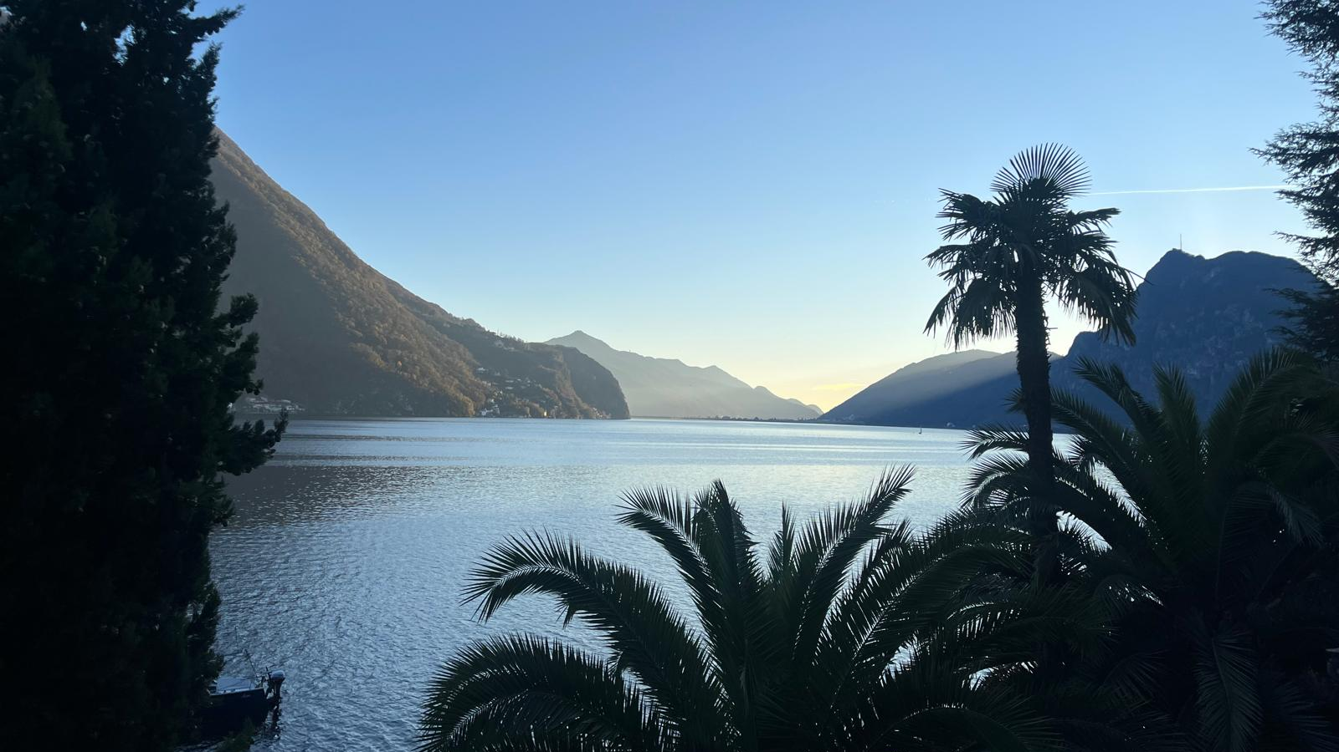
Cela favorise l'ouverture d'esprit et de cœur. C'est faire le vide en soi par amour et avoir ainsi la possibilité de construire quelque chose ensemble.

Slide 15
"Examinez tout avec discernement : retenez ce qui est bon"

Slide 16
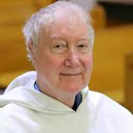
Le père Timothy Radcliffe, l'un des théologiens présents au Synode des évêques de l'Église catholique, a déclaré que « la chose la plus courageuse que nous puissions faire au cours de ce Synode est d'être sincères les uns avec les autres au sujet de nos doutes et de nos questions,

Slide 17
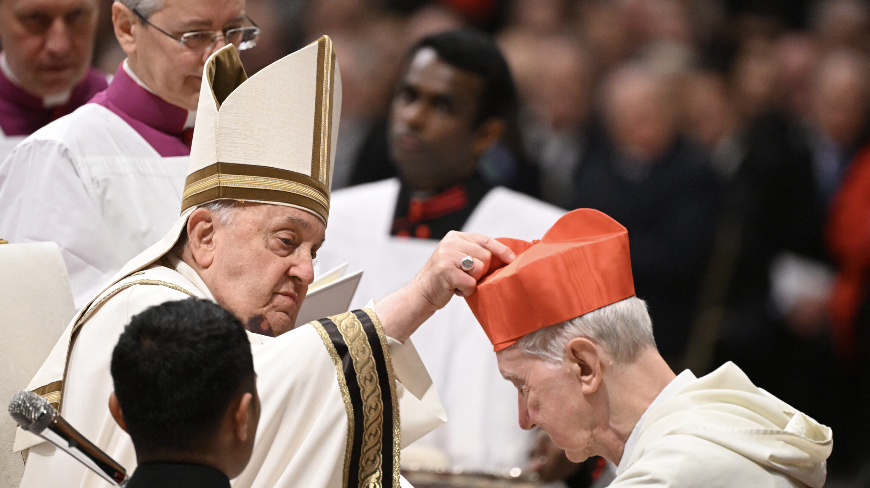
pour tout ce pour quoi nous n'avons pas de réponses claires. Nous nous rapprocherons alors les uns des autres comme des compagnons en recherche, des mendiants de la vérité ».

Slide 18
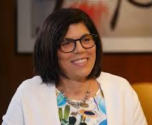
Lors d'une conversation avec des focolarini, Margaret Karram, présidente du Mouvement des Focolari, a commenté ainsi cette réflexion : « En y réfléchissant, je me suis rendu compte que bien souvent je n'ai pas eu le courage de dire ce que je pensais :

Slide 19
peut-être par peur de ne pas être comprise, peut-être pour ne pas dire ce que je pensais et qui pouvait être quelque chose de complètement différent de l'opinion majoritaire. Je me suis rendue compte qu'être « mendiants de la vérité » signifie avoir cette attitude de proximité, les uns envers les autres, dans laquelle nous voulons tous ce que Dieu veut, dans laquelle nous cherchons tous ensemble le bien ».

Slide 20
"Examinez tout avec discernement : retenez ce qui est bon"

Slide 21
C'est l'expérience d'Antía, qui participe au groupe des Arts de la scène Mosaico, né en Espagne en 2017 sous le nom de Gen Rosso Local Project.

Slide 22
Il est composé de jeunes espagnols qui proposent à travers leur art et leurs ateliers leur propre expérience de la fraternité.

Slide 23
Antía raconte : « C'est le lien avec mes valeurs : un monde fraternel où chacun (qu’il soit très jeune, inexpérimenté, vulnérable, etc.) peut vivre sa propre expérience dans ce projet de fraternité. Mosaico me fait croire qu'un monde plus solidaire n'est pas une utopie, malgré les difficultés et le dur engagement que cela implique.

Slide 24
J'ai grandi en travaillant en équipe, avec un dialogue qui peut parfois sembler trop direct et souvent en renonçant à mes propres idées que je considérais au départ comme les meilleures. Le résultat, c'est que « le bien » se construit morceau par morceau, petit à petit, avec l’apport de chacun d'entre nous ».

Slide 25
"Examinez tout avec discernement : retenez ce qui est bon"

Slide 26
Le commentaire sur la Parole de Vie est traduit chaque mois en 96 langues et langues et atteint des millions de personnes à travers le monde par la presse, la radio, la télévision et via internet.
Texte par Patrizia Mazzola et l’équipe de la Parole de Vie (Rome, Italie)
Graphisme Federico Aldrighetti (Bangalore, Inde)
Adaptation de cette version: Mon Van Schoor

